Slide 1






UBND QUẬN LONG BIÊN
TRƯỜNG TIỂU HỌC ÁI MỘ B
Môn: Hoạt động trải nghiệm
Chủ đề 1: TỰ GIỚI THIỆU VỀ MÌNH

Slide 2

UBND QUẬN LONG BIÊN
TRƯỜNG TIỂU HỌC ÁI MỘ B
TUẦN 4
ĐỌC SÁCH THEO SỞ THÍCH
DANH MỤC SÁCH THEO SỞ THÍCH

Slide 3


Hoạt động giáo dục theo chủ đề
ĐỌC SÁCH THEO SỞ THÍCH

Slide 4
YÊU CẦU CẦN ĐẠT
01.
02.
Xây dựng được danh mục sách của bản thân và của nhóm.
Giới thiệu được sở thích của bản thân thông qua việc lựa chọn sách.

Slide 5

Khởi động

Slide 6

LẮNG NGHE BÀI HÁT

Slide 7


1. Chia sẻ theo chủ đề “ Đọc sách có gì hay?”
Sắm vai một cuốn sách mà em yêu thích để nói về sự thú vị của việc đọc sách:
- Nêu lý do nên đọc sách.
- Làm 1 động tác vui nhộn để khuyến khích các bạn đọc sách.
Tớ không thích đọc sách đâu! Tớ chỉ thích chơi Cờ Vua thôi!
Ồ, thế thì cậu có thể chọn sách về Cờ Vua. Cậu sẽ biết thêm về các vua cờ trên thế giới và học tập họ.

Slide 8


1. Chia sẻ theo chủ đề “ Đọc sách có gì hay?”
Sắm vai một cuốn sách mà em yêu thích để nói về sự thú vị của việc đọc sách:
- Nêu lý do nên đọc sách.
- Làm 1 động tác vui nhộn để khuyến khích các bạn đọc sách.
Vì sao chúng ta nên đọc sách?

Slide 9



Vì sao chúng ta nên đọc sách?
Sách là kho tàng tri thức của nhân loại vì thế khi đọc sách ta được tiếp cận với nhiều kiến thức thú vị, mới mẻ hơn.

Slide 10
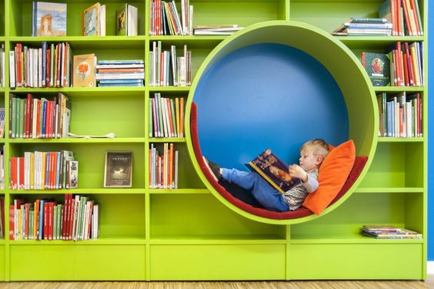
Vì sao chúng ta nên đọc sách?
Việc đọc sách cũng giúp tâm hồn ta thư thái hơn sau những giờ học tập, làm việc căng thẳng.

Slide 11

Vì sao chúng ta nên đọc sách?
Đọc sách cũng có thể giúp bạn có một giấc ngủ ngon hơn.

Slide 12
Khám phá
Chủ đề

Slide 13



2. Lựa chọn cuốn sách yêu thích của nhóm
- Mỗi thành viên giới thiệu về cuốn sách mình yêu thích và thuyết phục các bạn tìm đọc.
- Tên của cuốn sách.
- Tác giả của cuốn sách đó là ai?
Thảo luận nhóm
- Nội dung cuốn sách viết về điều gì?
- Nêu một điểm thú vị của cuốn sách.

Slide 14

2. Lựa chọn cuốn sách yêu thích của nhóm
- Mỗi thành viên giới thiệu về cuốn sách mình yêu thích và thuyết phục các bạn tìm đọc.
Cuốn sách có rất nhiều đề tài thú vị từ Trái Đất của chúng ta, Thực vật, Động vật, Khủng long, Con người và các vùng đất, Con người qua thời gian cho đến Cơ thể tôi, Khoa học, Không gian và Máy móc.

Slide 15
Mở rộng và
tổng kết chủ đề

Slide 16


2. Lựa chọn cuốn sách yêu thích của nhóm
- Bình chọn người giới thiệu sách thú vị nhất.
- Lựa chọn cuốn sách yêu thích của nhóm.
Người giới thiệu sách hay nhất là ai?

Slide 17
Cam kết và
hành động

Slide 18


- Tìm những cuốn sách theo sở thích của em
Đọc sách và ghi chép lại:
Tên cuốn sách
Tên tác giả
Những chi tiết thú vị

Slide 19

Thảo luận nhóm:
Xây dựng danh mục sách theo sở thích chung của nhóm
- Mỗi thành viên kể tên những cuốn sách mình tìm được phù hợp với sở thích chung của nhóm.
- Thảo luận và lập danh mục sách chung của nhóm.

Slide 20

Những người thích ảo thuật chọn đọc sách về ảo thuật gia nổi tiếng.
Thảo luận nhóm:
Xây dựng danh mục sách theo
sở thích chung của nhóm
Những người yêu động vật thích đọc sách về thế giới động vật.

Slide 21

Thảo luận nhóm:
Xây dựng danh mục sách theo sở thích chung của nhóm
Các cuốn sách của nhóm mình:
Tấm Cám
Thạch Sanh
Sọ Dừa
….
- Các nhóm giới thiệu sách theo chủ đề của nhóm mình yêu thích.

Slide 22
Hoạt động
Tiếp nối

Slide 23
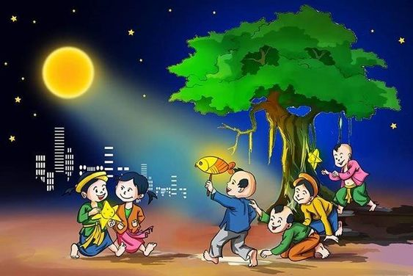

- Tìm đọc những cuốn sách trong danh mục đã xây dựng hoặc đổi sách cho nhau.
- Chuẩn bị tiết mục văn nghệ tham gia “Đêm hội trăng rằm” của trường.

Slide 24

Hẹn gặp lại
các em !

